Slide 1

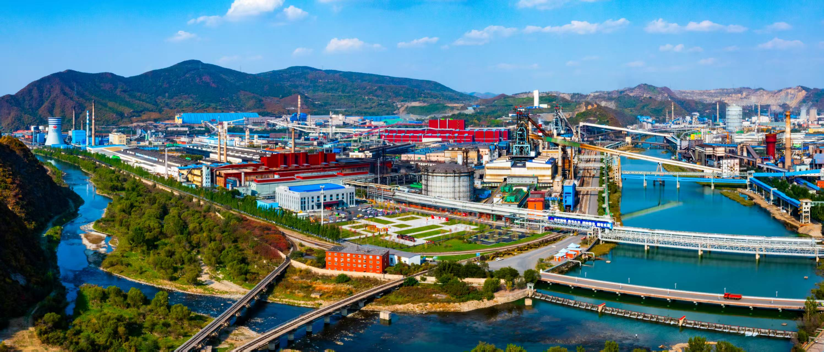
株式会社 萬橡和
会社案内
2025年11月

Slide 2
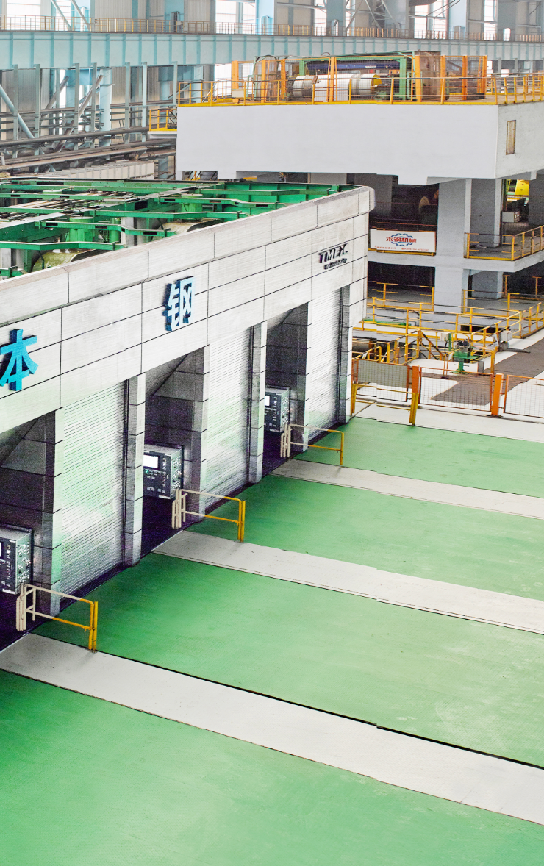
株式会社萬橡和について
株式会社萬橡和（ばんしょうわ）は香港の貿易会社「香港萬橡和國際有限公司」のグループ会社として設立されました。香港萬橡和國際有限公司は2011年から「本鋼集団（ほんこう）」の製品を代理し始め、「本鋼集団」や「鞍鋼（あんこう）集団」等が生産する鉄鋼製品を、インドや韓国など、多くの国々において販売ネットワーク構築してまいりました。（2021年本鋼集団と鞍鋼集団が合併し、生産量が世界3位の新しい鞍鋼集団となりました。）
日本においてもパートナー企業たちとの連携を一層強化し、生活基盤であるアジアのより良い発展に、鉄鋼業界に携わる一員として、力を合わせて貢献してまいりたいと願っております。
「萬橡和」は、「万象（宇宙・天地のすべて）」に木偏を添えて自然への敬意を示し、日本文化の要でもある「和」を重ねることで、自然の摂理と調和して価値を生む企業姿勢を表しています。英語名「WORTHOME」は WORTH と HOME を組み合わせ、同じ理念を英語で表現した造語です。
社名
株式会社萬橡和
設立
2025年9月
資本金
2,000万円
代表取締役
丁 友（テイ ユウ）
打合せ拠点
大阪市西区阿波座2-1-1 CAMCO西本町ビル10F
（鞍鋼ジャパン内）
Copyright 2025 WortHome Int'l Co.
2
鉱石採掘から製品までの一貫体制

Slide 3
萬橡和の沿革
2005-2011年
創業前の基盤形成
創業前より中核メンバーが、鞍鋼・本鋼の海外市場開拓を支援。南米（コロンビア等）、アフリカ（ナイジェリア等）へ建材・板材を輸出。
インド向け高級鋼管用鋼板（X70）3万トンを初輸出。
2011年-2018年
創業と事業基盤の確立
香港万橡和国际有限公司を設立。鋼鉄国際貿易に専念。
2018-2020年
実績の積み上げとネットワーク拡大
鞍鋼の代理店として、インド市場に鋼管用鋼板累計7万トン以上を供給。
現在～未来
新たな挑戦と高付加価値市場への進出
日本市場へ本格参入。株式会社万橡和を設立し、鞍鋼グループの現地パートナーとして、現地倉庫による迅速な供給体制を構築。
日本における高付加価値製造業への販路拡大を推進。
Copyright 2025 WortHome Int'l Co.
3

Slide 4
社長ご挨拶
鉄鋼業界に身を置いて二十余年。この道で学んだのは、優れた製品に「心」が込められてこそ、初めてその真価をお客様にお届けできるということです。
私は中国遼寧省本渓市に生まれ、幼い頃から本渓鋼鉄のそばで育ちました。鋼鉄は、私のルーツそのものです。萬橡和を設立した思いはシンプルであり、この地で培われた確かな品質の鋼材を、誠実なサービスに載せて、必要としておられるお客様のもとへ届けたい。ただそれだけでした。
創業以来、鞍鋼集団と緊密に連携し、私たちは単なる商取引ではなく、「自社の責任」として一貫して製品と向き合ってまいりました。お客様が求めているのは契約書という紙ではなく、紛れもない「安心」です。現場で資材到着を待つお客様の立場に立てば、納期と品質の確かさが何よりも重要だと痛感します。
だからこそ、私たちは速さよりも確実さを、言葉よりも実行を重んじます。これまで、お客様からいただいた最高の褒め言葉は「君たちなら信頼できる」の一言。この信頼が、私たちの歩む原動力です。
これからも、鋼鉄と共に生きると決めた初心を忘れず、中國の優れた鋼材を礎に、お客様のためにひたむきにサービスに励んでまいります。
香港萬橡和國際有限公司／株式会社萬橡和
代表取締役社長 丁 友
1978年、中国遼寧省本渓市に生まれる。両親が本渓鋼鉄に勤めていた影響もあり、幼い頃から鋼鉄は身近な存在だった。大学卒業し、
ベルギーのSTEELFORCE社の大中華地区首席代表を務めた後に、香港萬橡和を立ち上げ、鋼鉄と共に生きていくことを決意する。
Copyright 2025 WortHome Int'l Co.
４

Slide 5
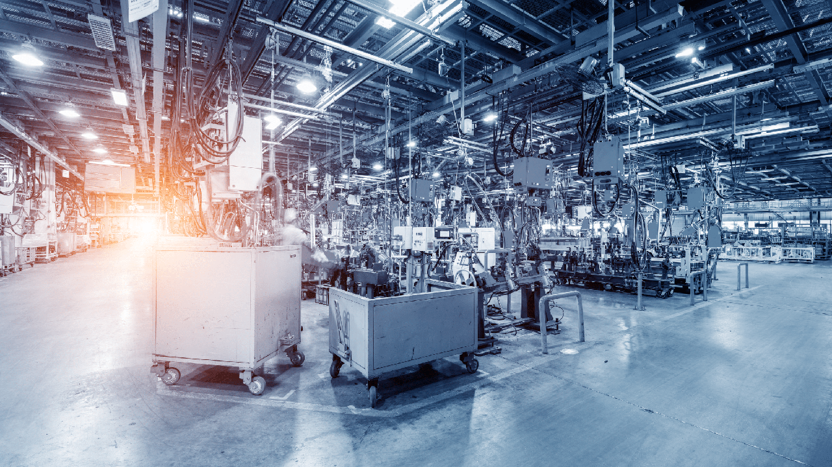
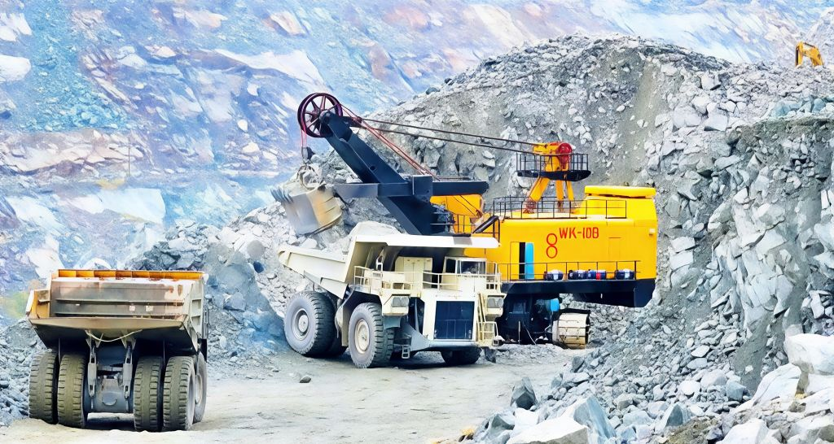
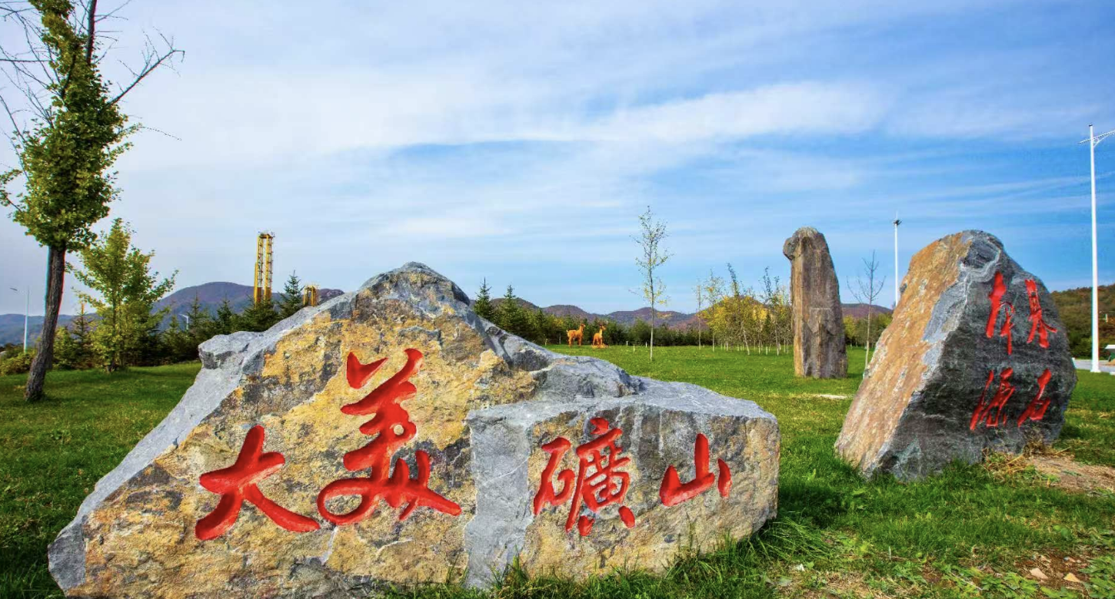
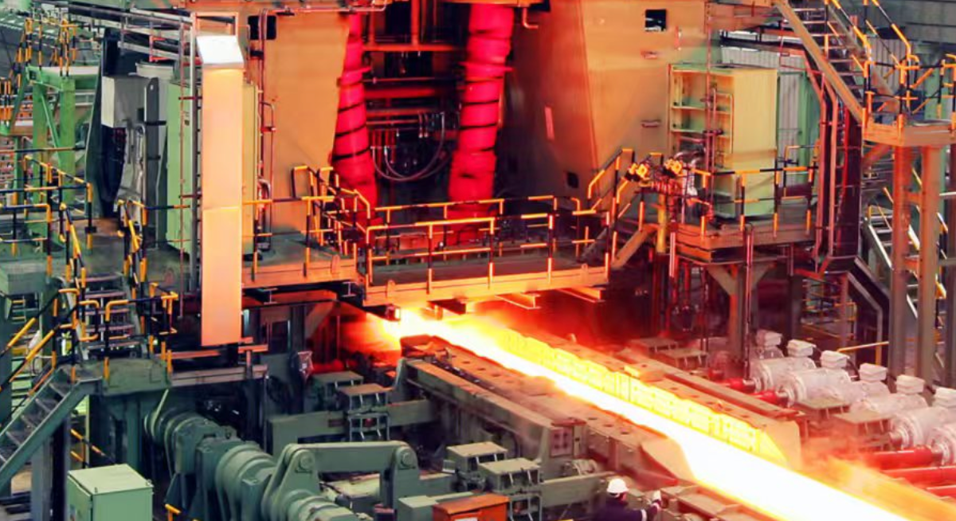
経営理念
人と地域の「幸せ」を育み、信頼で結ばれた輪を広げます。
鉄鋼業の一員として、脱炭素という地球規模の課題に貢献します。
新たな選択肢として、お客様のサプライチェーン強靭化に貢献します。
「Worthome」は、「価値」と「家」という想いで構成されています。家族を大切にする経営者とスタッフが集う私たちは、社員はもちろん、共に歩むパートナーやお客様とも家族のように誠実に向き合い、かけがえのない存在としてお付き合いを続けてまいりました。企業として価値を創出することも重要ですが、それ以上に、関わる一人ひとりの人間と、私たちが根ざす地域社会の「幸せ」を育むことを重視しています。萬橡和の「和」が、より大きな信頼の「輪」へと広がるよう、これからも努力を重ねてまいります。
鉄鋼製品は、製造工程のみならず、鉱石の採掘段階から大量の炭素を排出する産業です。世界有数の鉄鋼生産国である中国には、脱炭素において大きな責任と役割があると私たちは認識しています。その責任を果たすため、私たちは鞍鋼集団と共に「グリーン鉱山ビジョン」を策定し、鉱山への太陽光・風力発電の導入を促進するプロジェクトを推進しております。また、独自のネットワークを活かし、EU-ETSと中国のカーボンクレジット基準間の対話プラットフォーム構築にも積極的に取り組んでいます。将来、世界で統一されるカーボンクレジット基準の確立に、微力ながら貢献してまいりたいと考えています。
鉄鋼はものづくりを支える「産業の血液」です。その原料である鉄鉱石の供給を100%輸入に依存する日本の構造は、ある種の脆弱性を抱えていると言えます。鞍山鋼鉄集团の製品を取り扱う新たな窓口として、また、お客様の資金繰りに優しい取引体制を構築することで、お客様のサプライチェーンにおける「強くしなやかな、もう一つの選択肢」となることを目指しています。少量の取引であっても、お客様にとって長期的なBCP（事業継続計画）の一翼を担えるよう、努めてまいります。
5
Copyright 2025 WortHome Int'l Co.

Slide 6
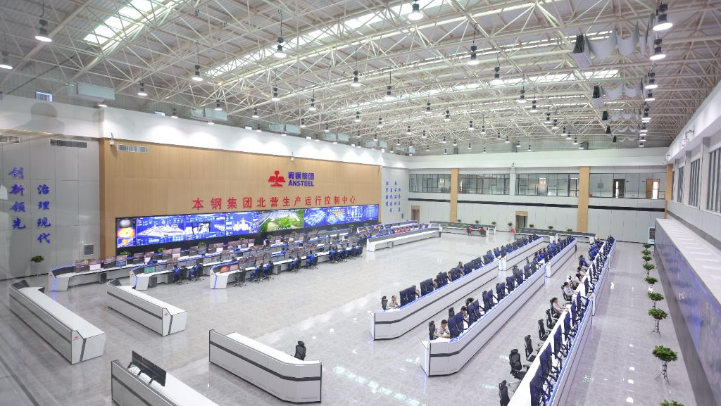
パートナーシップ
主要パートナー
当社
鞍鋼集団 （あんこうしゅうだん）
鞍鋼集団国際経済貿易
（あんこうインターナショナル）
株式会社
萬橡和
二次代理店
指定
代理商
円建て
取引
お客様
鞍鋼
（あんこう）
＊鞍鋼集団の海外業務を統括する完全子会社。
鞍鋼集団日本株式会社
（あんこうジャパン）
連携
本鋼 （ほんこう、
本渓鋼鉄）
＊鞍鋼インターナショナルの完全子会社。
協業
攀鋼長城
（はんこう）
特殊鋼
中国遠洋海運集団（COSCO SHIPPING） 華北地域本部
指定受取倉庫等
・・・
萬橡和（窓口）
パートナー企業
代理・連携
取引 配送
6
Copyright 2025 WortHome Int'l Co.

Slide 7
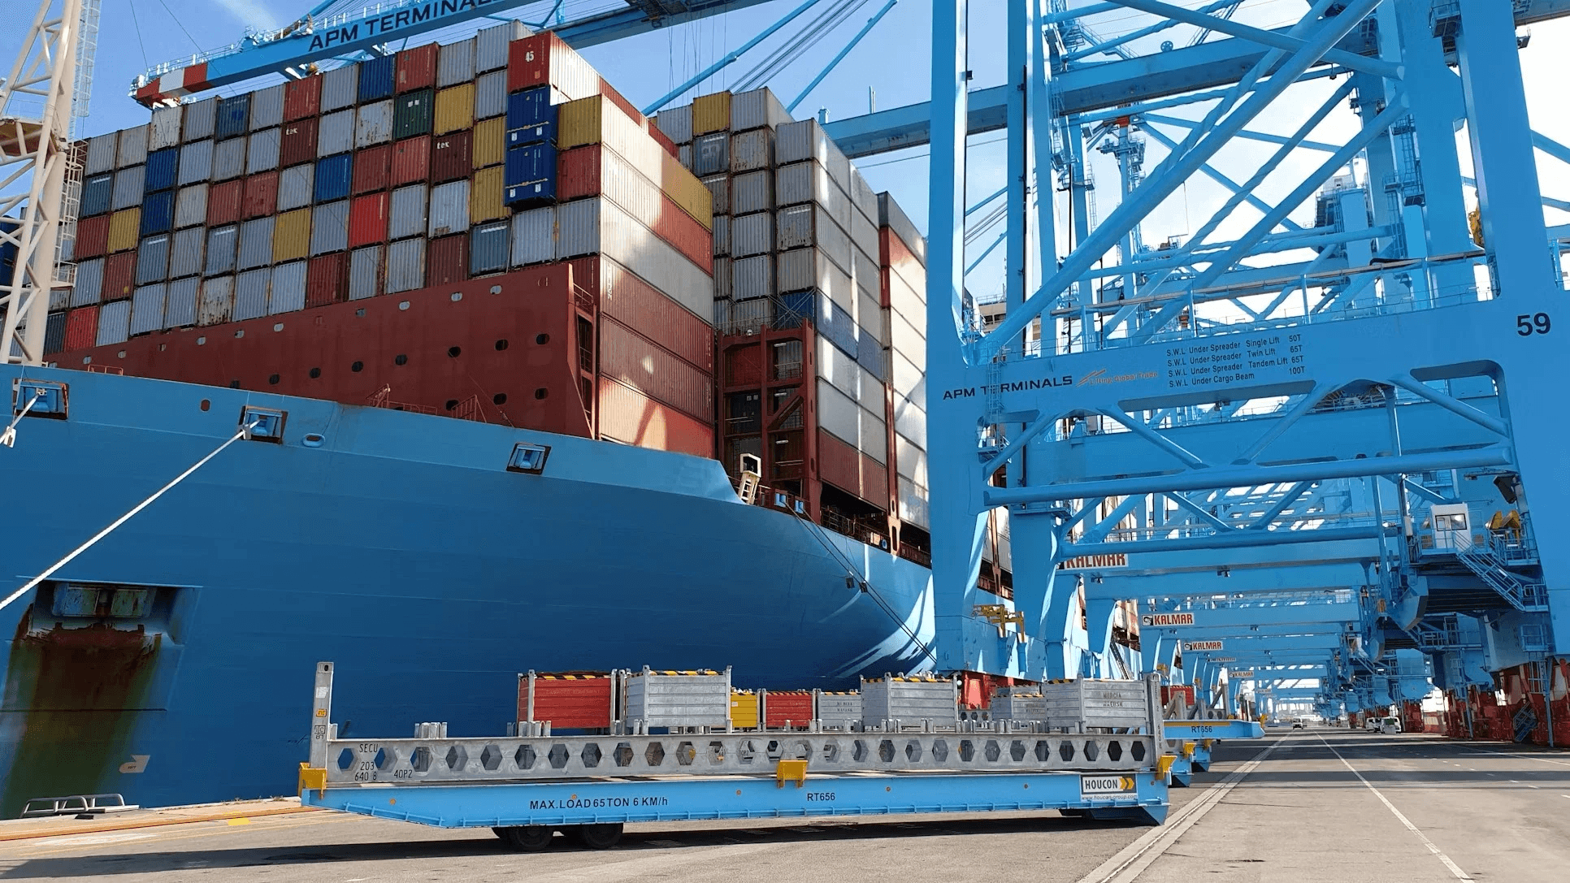












取引モデル
お見積・ご請求は円建て ／ 関税込・持込渡し（関税立替） ／ 指定場所へ配送
生産＆品質保証＝鞍鋼集団 ／ 輸送・通関・国内物流＝COSCO ／ 指定代理＝萬橡和
STEP 1
STEP 2
STEP 3
STEP 4
STEP 5
STEP 6
STEP 7
STEP 8
見積・条件合意
発注・前払い
生産
積み込み
海上輸送
日本到着・通関
請求・支払い
国内配送・検収
萬橡和の役割
鞍鋼集団の役割
COSCOの役割
窓口（売主）として、要件の提案・調整から、請求書発行まで一貫してお客様をサポート。鞍鋼集団およびCOSCOとの連携を円滑に進め、お客様に安心をお届けします。
製品の品質を保証。規格、技術条件の
確認、仕様確認、納期調整、計画通りに生産、港への商品移動、高品質な製品を期日通りに供給します。
輸送・通関・配送を担当。港での製品引受けから、日本での通関手続き、関税手配、国内配送まで物流の全工程を確実に遂行します。
主な関連書類
お見積書・基本契約
INVOICE・PACKING LIST
B/L・MTC
輸入申告・関税関係書類
納品書・受領証
御請求書・領収書
7
Copyright 2025 WortHome Int'l Co.

Slide 8
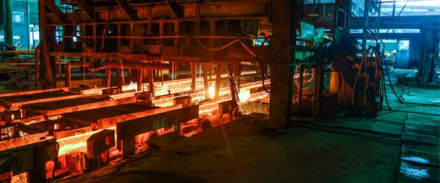
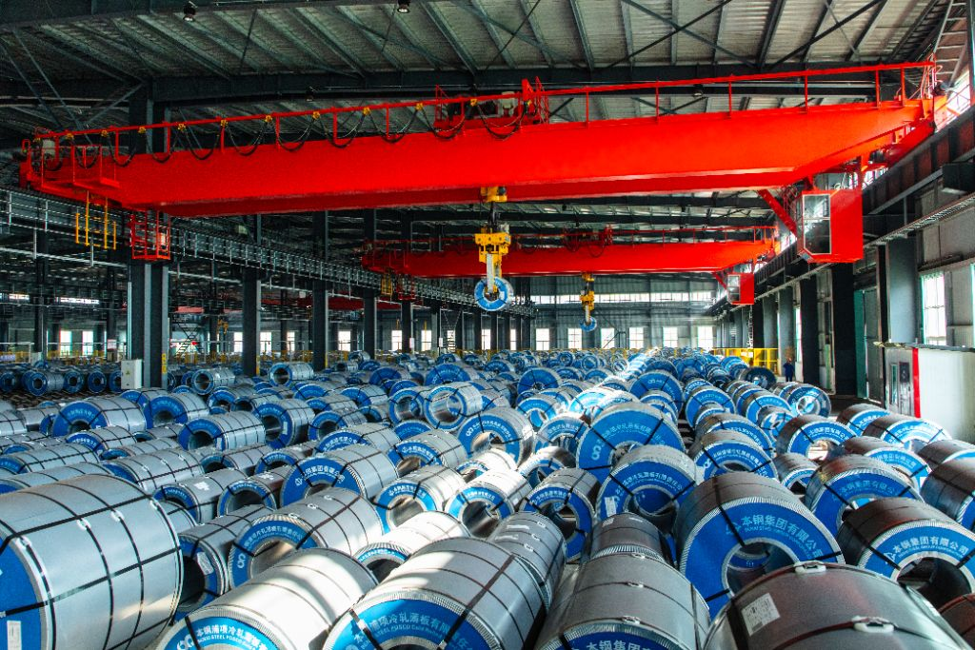
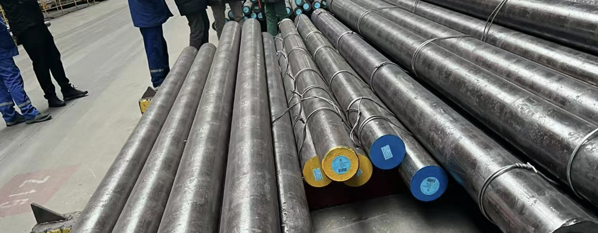



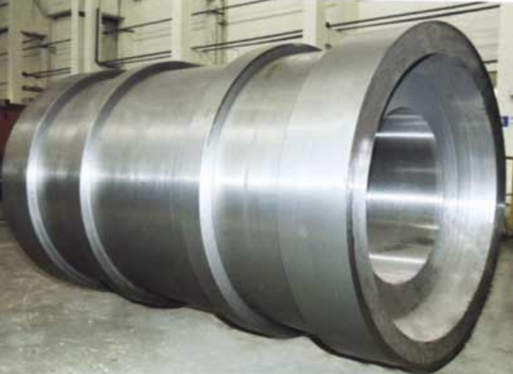
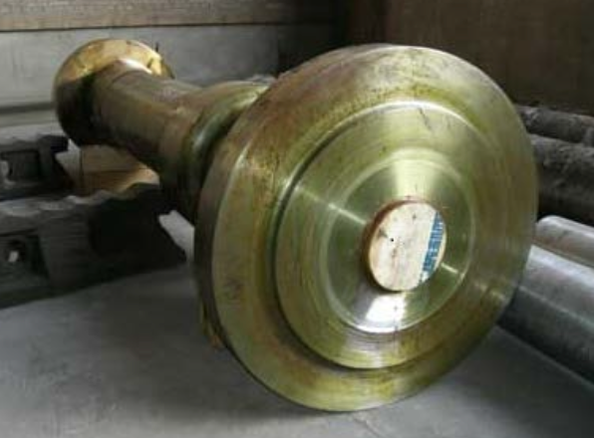
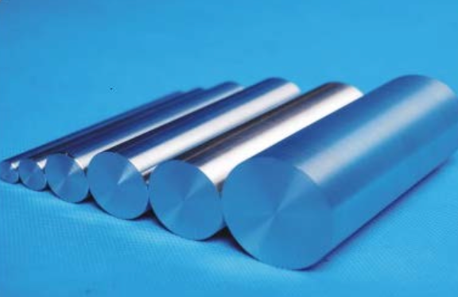


取り扱う製品
鞍鋼 普通鋼
本鋼 普通鋼
本鋼 特殊鋼
厚板、コイル、線材等
コイル等
丸棒
幅広い仕様に対応する高品質鋼
JIS認証あり（G 3131/G 3141/G 3302/G 3313/G 3101）
高精度加工と優れた耐久性を実現する高品質特殊鋼
攀鋼長城 特殊鋼
攀鋼長城 チタン＆チタン合金
工具鋼、構造用鋼、軸受鋼等
チタンとバナジウム鉱山に成り立つ屈指の工場
耐熱・耐食鋼、ステンレスなど多様な特殊鋼
丸棒、板、線材など多様な形状に対応
8
Copyright 2025 WortHome Int'l Co.

Slide 9
鞍鋼 普通鋼
鞍鋼（Ansteel Group）は幅広い産業向けに高品質な鋼材製品を提供しています。各製品は厳格な品質管理システムにより製造され、国内外の基準を満たしています。多様な規格と仕様の製品ラインナップが、様々な産業と用途に対応しています。
厚板（プレート）
熱延鋼板
製品種類:
一般構造用鋼、建築構造用鋼、低降伏点鋼、建築耐火鋼
製品種類:
炭素構造用鋼、低合金構造用鋼、溶接構造用鋼、低炭素鋼、製管用鋼
主な用途:
建築・土木構造物、高層ビル、地震エネルギー吸収部材
板厚範囲:
6.0 ~ 150.0 mm
主な用途:
一般構造用、溶接構造用、冷間圧延・冷間成形用、溶接鋼管用
主な鋼種:
SS400、SM400A/B/C、SM490A/B/C、SN400A/B/C、Q235B、Q345B
板厚範囲:
1.6 ~ 25.4 mm
幅範囲:
700 ~ 2000 mm
主な鋼種:
SS330、SS400、SS490、SM400A/B/C、SM490A/B/C、SPHC、SPHD、SPHE
冷延鋼板
線材
製品種類:
プレス用鋼、冷延二相鋼（Dual Phase Steel）、高級炭素構造用鋼
製品種類:
低炭素鋼線材、高級炭素鋼線材、冷間圧造用線材、低合金鋼線材
主な用途:
プレス加工および一般用途、構造用
主な用途:
板厚範囲:
0.25 ~ 3.0 mm
引抜用、冷間圧造用、構造用、溶接棒製造用、ばね鋼線製造用
幅範囲:
600 ~ 1950 mm
線径範囲:
5.5 ~ 13 mm
主な鋼種:
SPCC、SPCD、SPCE、SPCF、SPCG、CR260/450DP、CR300/500DP
コイル重量:
1.0 ~ 1.4 トン
主な鋼種:
SAE1006~1015、SWRH42A~82A、SWRCH8A~22A、30MnSi
Copyright 2025 WortHome Int'l Co.
9

Slide 10
本鋼 普通鋼
本鋼（ほんこう）は、幅広い産業向けに高品質な鋼材製品を提供しています
JIS G 3131（熱間圧延軟鋼板・鋼帯）、JIS G 3141（冷間圧延鋼板・鋼帯）、JIS G 3302（溶融亜鉛めっき鋼板・鋼帯）、JIS G 3313（電気亜鉛めっき鋼板・鋼帯）、JIS G 3101（一般構造用圧延鋼材）など、日本の産業規格に準拠した高品質製品を提供。
自動車フレーム用鋼
車輪（ホイル）用鋼
トラックやバスなどの大型車両のフレーム用に開発された高強度鋼材。優れた溶接性と成形性を持ち、車体の軽量化と安全性向上に貢献。QStE340TM、S420MC、S500MCなどの高強度グレードを提供。疲労強度と衝突安全性に優れています。
強度が高く、プレス荷重に優れた車輪用鋼材。微細粒車輪鋼（SWシリーズ）と二相車輪鋼（DPシリーズ）を展開し、自動車・鉄道車両・クレーン等の車輪に提供。高い耐摩耗性と耐久性を実現。降伏強度：≥340MPa、引張強度：≥490MPa。
耐候性鋼
パイプライン用鋼
コンテナ用耐候鋼（SPA-H）や橋梁・建築用耐候鋼（SMA400AW、SMA400BW、SMA400CW）など、大気中での耐食性に優れた特殊鋼材。表面に保護性錆層を形成し、塗装なしでも長期耐久性を実現。メンテナンスコスト削減と長寿命化に貢献します。
石油・天然ガスパイプライン向けの高強度・高靭性・耐食性に優れた特殊鋼材。X52、X60、X65、X70などのAPI規格グレードに対応。厳しい環境条件下でも優れた耐久性を発揮し、-20℃の低温環境でも高い靭性を維持します。
Copyright 2025 WortHome Int'l Co.
10

Slide 11
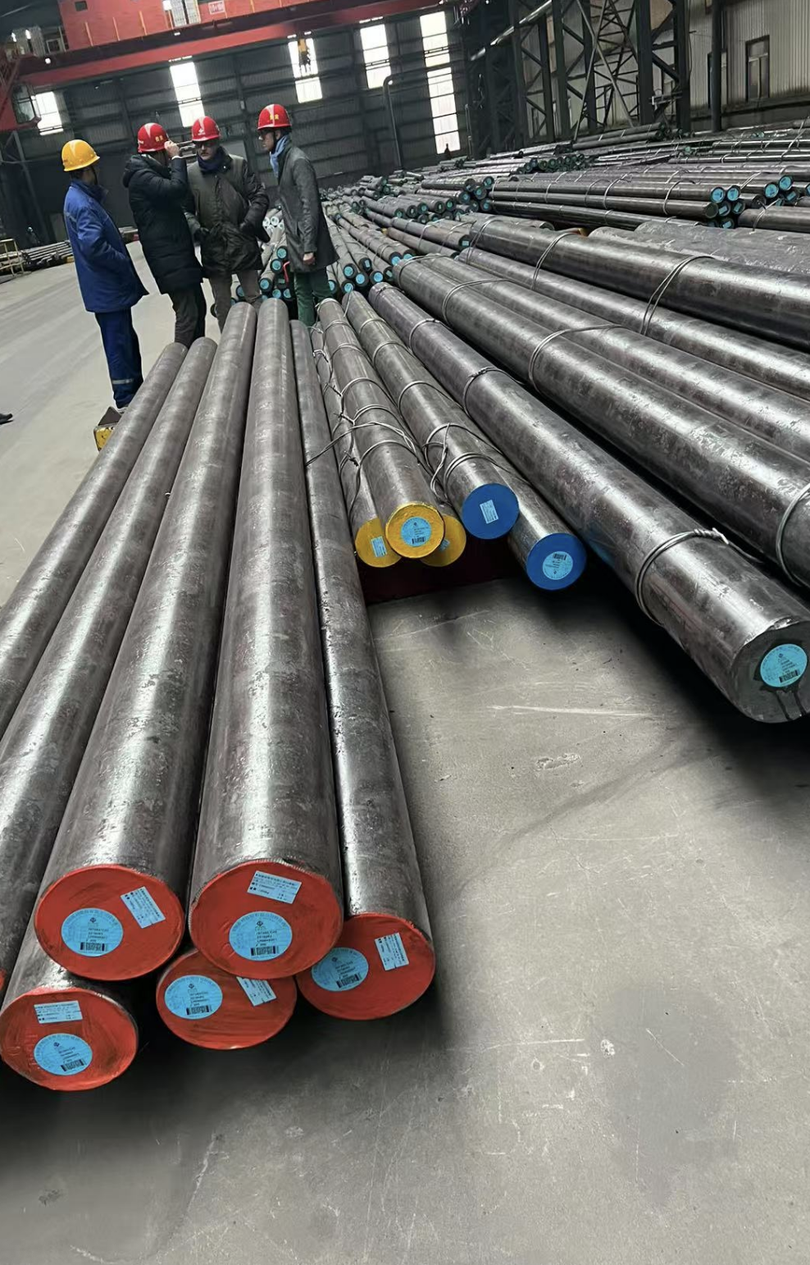
本鋼 特殊鋼
本鋼特殊鋼は、自動車・機械・金型産業向けに高品質な丸棒（Round Bar）を中心とした製品を
ご提供しています。厳格な品質管理体制のもと、国際基準に適合した特殊鋼を生産しています。
1. 工具鋼（Tool and Die Steel）
主な生産鋼種
SKD11, SUS420J2, D2/O1, CR12MOV, 1.2083/1.2316, SKS93, AISI420など
丸棒 寸法範囲
直径: 20mm 〜 600mm / 長さ: 2000mm 〜 5800mm
2. 構造用鋼・軸受鋼
主な生産鋼種
C45, 42CrMo4, S355J2, 20MnCr5, EN24, SAE52100, S20C, S45C, SCR440H, SCM440
- 電気炉製鋼: 400MT/鋼種
- 転炉製鋼: 500MT/鋼種
- 直径85mm以下の小径バー: 400MT/サイズ
Copyright 2025 WortHome Int'l Co.
11

Slide 12
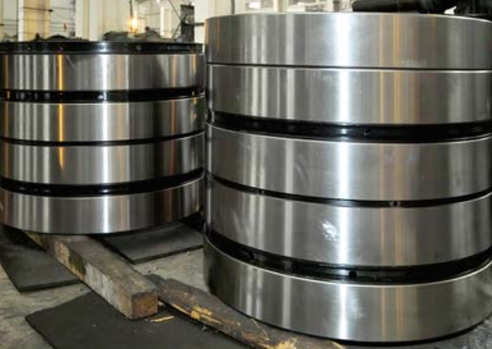
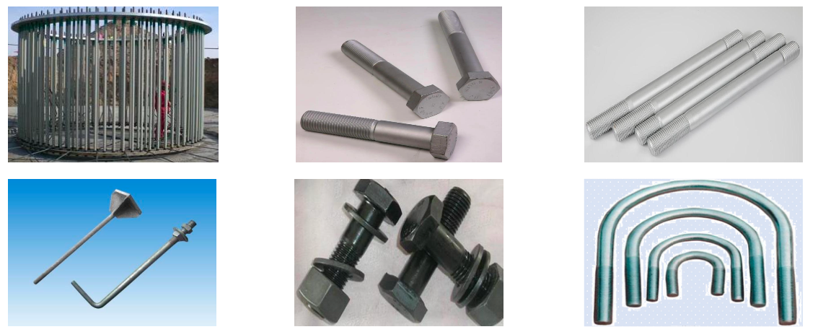
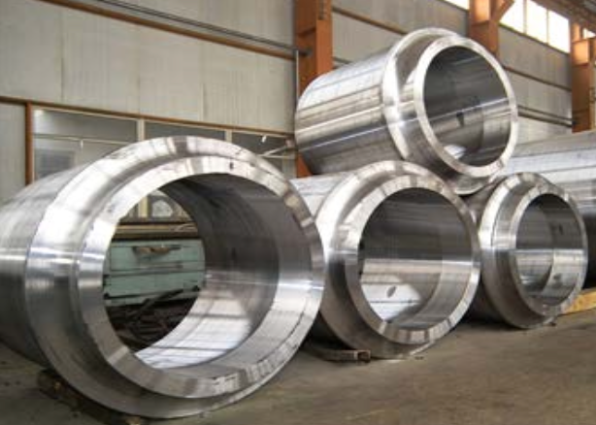
攀鋼長城 特殊鋼
工具鋼
棒鋼・線材（H13、DG-1、5Cr2NiMoVS、NAK80、FDAC）、薄板・平鋼（DC53、D2、A2、SKS93、T10A、M2）、モジュール（P20、4Cr13、718、FC5、SKD11）など多様なグレードを提供。精密金型から産業機器まで、高い耐摩耗性と加工性を両立。
構造用鋼・軸受鋼
熱間圧延・鍛造による高強度部材（Φ12～350mm）。自動車産業（40Cr、40MnBHH、42CrMoA）、建設機械（40Mn2、35MnB、40CrB）、鉱山（27SiMn、30CrMnSi）、エネルギー分野向け特殊グレードを取り揃え。
耐熱・耐食鋼
火力・原子力発電用の高性能合金（12Cr1MoV、15CrMoG、20CrMnMo）、電気スラグ中空鍛造による厚肉管（P91、P92、T92）、デュアルメタル押出管など。高温・高圧・腐食環境下での安定した性能を実現。
ステンレス鋼
各国規格対応の高品質ステンレス鋼（SUS304/316/410/420/430相当）。マルテンサイト系、オーステナイト系など用途に合わせた多様なグレードを提供。耐食性、耐熱性、加工性のバランスに優れた素材です。
Copyright 2025 WortHome Int'l Co.
12
中国特殊鋼のリーディングカンパニー

Slide 13
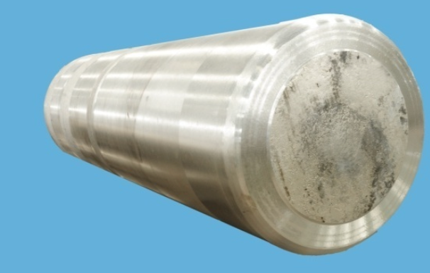
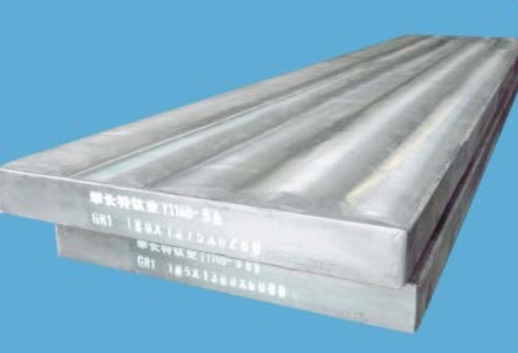
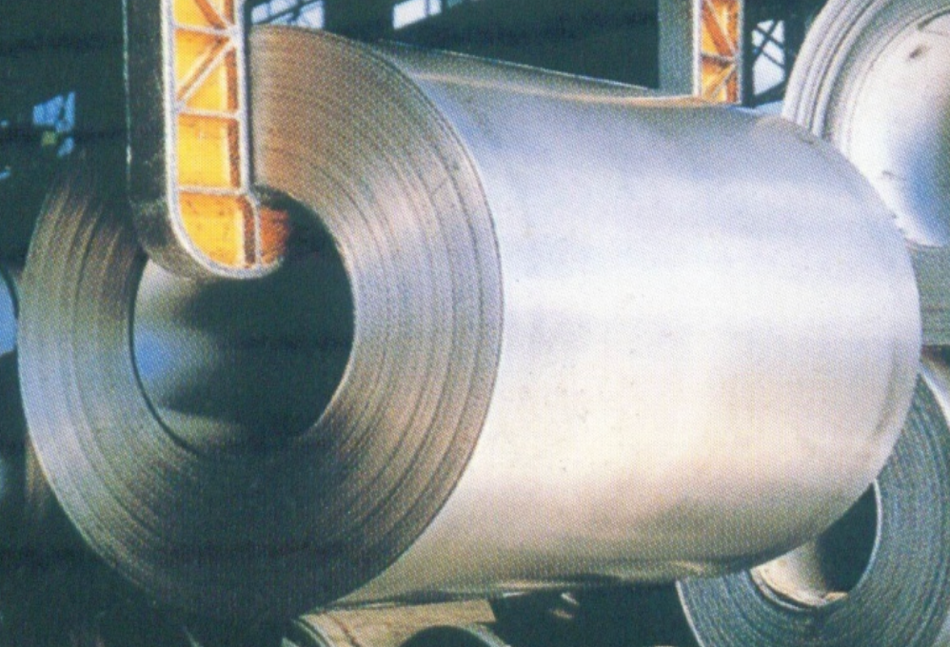
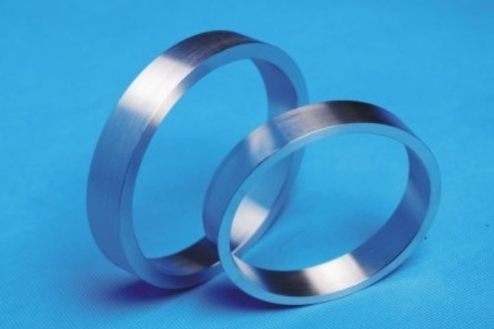
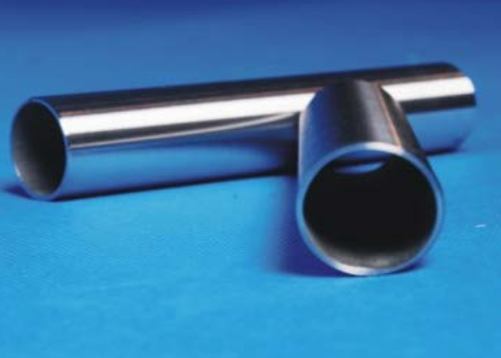
攀鋼長城 チタン・チタン合金
攀鋼長城が提供するチタンおよびチタン合金製品は、その軽量性、高強度、優れた耐食性により、航空宇宙、化学プラント、医療機器など様々な高要求産業で使用されています。
製品ラインナップ
スポンジチタン
高純度原料、インゴット・合金製造の基本素材
チタンインゴット
10t級の大型インゴットから小型まで多様なサイズに対応
丸棒
Rolled Round Bar、精密加工用途向け
Cold Rolled Sheet、高精度・均一性を実現
冷間圧延板
コイル板
Titanium Flat Bar and Coiled Sheet、多様な厚みに対応
チタンパイプ
Seamless Tube、押出管（Extruded Tube）、高純度・高精度
主な用途
航空宇宙
石油化学
医療機器
発電設備
海洋設備
自動車
スポーツ用品
主要鋼種：純チタンTA1、TA2、チタン合金TA10、TA15、TA17、TB5、TC4、TC11、TC18、Ti50など
カスタマイズ対応可能：お客様のニーズに合わせた規格・寸法・加工
Copyright 2025 WortHome Int'l Co.
13
10t チタンインゴット - 高純度・高強度の基本素材など

